Slide 1
Использование онлайн-сервиса Учи.ру для самостоятельной подготовки к школе
Подготовили: Низамова Д. Д.
Тарасова Н. П.
Бердск, 2021

Slide 2
Цель:
познакомить родителей с онлайн-сервисом Учи.ру.
Задачи:
показать возможность использования интернет-ресурса для развития интеллекта ребенка;
показать важность обучения детей в интерактивной форме.

Slide 3
"Учи.ру" - уникальный всероссийский портал для изучения школьных предметов, не выходя из дома

Slide 4
Как зарегистрироваться?
Регистрация родителя обязательна, иначе зарегистрировать ребенка невозможно.
Чтобы пройти регистрацию в "Учи.ру" и получить доступ к родительскому аккаунту, необходимо набрать в поисковой строке "Учи.ру" .
Откройте сайт uchi.ru.
Вы автоматически попадете на главную страницу;
Выберите кнопку «Регистрация» , которая расположена посередине экрана;
Вы попадете на страницу, где сможете определить вид аккаунта;
Кликните по иконке «Родитель» ;
Далее определите, регистрируетесь вы самостоятельно или используете код, полученный в детском саду;
Если у вас есть цифровая комбинация – введите ее, если нет, продолжайте процесс самостоятельно – нажмите на кнопку «Продолжить»;
Вы попадаете на страницу, где необходимо заполнить поля с указанием электронной почты и номера телефона. Затем придумайте и дважды введите пароль, после кликните на иконку «Продолжить» ;
Далее нужно ввести личные данные – ФИО родителя, имя и фамилию ребенка;
Нажмите на завершение процесса – готово!

Slide 6
Родители получают доступ к образовательным курсам.

Slide 8
Участие в олимпиадах
Проект Uchi.ru дает возможность участвовать как во внутренних (Заврики, Олимпиада «Плюс» и др.), так и во всероссийских олимпиадах ( BRICSMATH.COM) .
Это позволяет не только проверить свои знания, но и заслужить титул интеллектуального и образованного ученика. Все олимпиады – бесплатные !

Slide 10
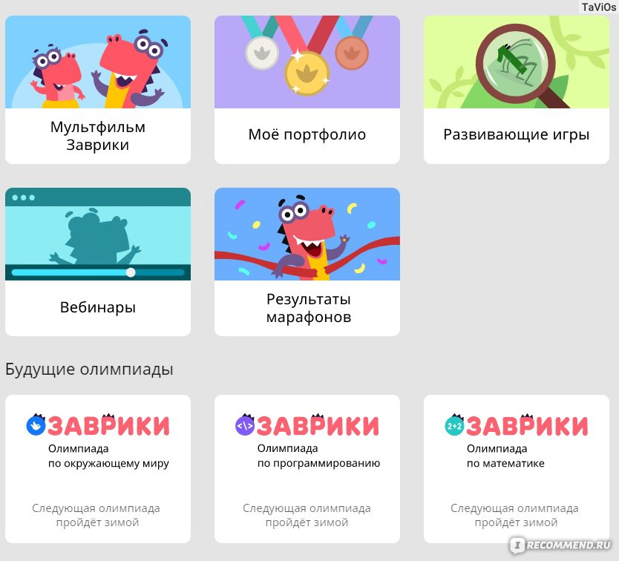
У каждого ребёнка на страничке есть своё портфолио, где он в любой момент может найти все свои дипломы за участие в олимпиадах

Slide 11
Чем интересна платформа Учи.ру детям?
Символ Дино (смешной динозавр) постоянно ведет диалог с ребенком, подсказывая ему куда нажать и как приступить к заданиям.
Дошкольники
и ученики 1-2 класса
могут обучаться в
игровой форме, с
помощью которой
они знакомятся
с внешним миром.

Slide 12
Чем интересна платформа Учи.ру родителям?
Можно следить за успехами своих детей и заниматься с ними по предложенным методикам.
Разработчиками создан уникальный мультсериал, который можно посмотреть только после прохождения определенного задания- это мотивирует детей к получению знаний.
В вечернее время (после 16.00) можно выполнить бесплатно не более 20 заданий, т.е. ребёнок работает с компьютером ограниченное время.
До 16:00 задания доступны в неограниченном объеме. Для получения бесконечного доступа можно приобрести подписку, стоимость которой не превышает 150-250 рублей в месяц и 650-1400 в год в зависимости от класса и предмета. Отзывы об "Учи.ру" доказывают, что такая сумма полностью перекрывает расходы за обучения ребенка у репетиторов.

Slide 13
«Учи.ру» - одно из лучших мест для развития способностей и интеллекта ребенка. Эта платформа помогает совместно решать задания, работать над ошибками, дает возможность изучать и закреплять материал в комфортном темпе.

Slide 14
СПАСИБО ЗА ВНИМАНИЕ!

